Slide 1
웹페이지 구축을 위한
Javascript
403.제이쿼리 플러그인
이호진

Slide 2





01[HTML+CSS+ JAVASCRIPT]
플러그인

Slide 3
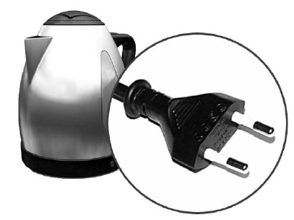
제이쿼리 플러그인이란?
플러그인

Slide 4
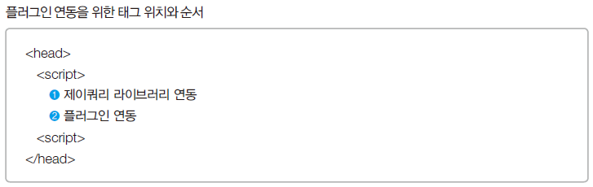
제이쿼리 플러그인 연동

Slide 5
02[HTML+CSS+ JAVASCRIPT]
플러그 활용

Slide 6
제이쿼리 플러그인 연동
사용자 환경(UI)을 개발하는 데
매우 유용한 메서드를 제공하는 플러그인
http://jqueryui.com/

Slide 7
04[HTML+CSS+ JAVASCRIPT]
cookie

Slide 8
제이쿼리 플러그인 연동
간편하게 쿠키(cookie)를 생성하고
쿠키 만료일을 설정할 수 있는 플러그인
https://cdnjs.com/에서 ‘jquery-cookie’ 검색

Slide 9
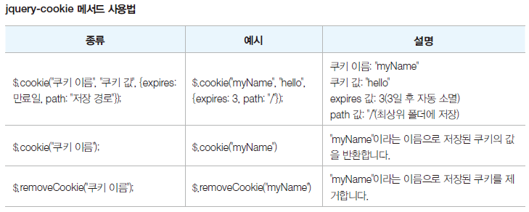
jquery-cookie 메서드

Slide 10
05[HTML+CSS+ JAVASCRIPT]
플러그인 제작

Slide 11
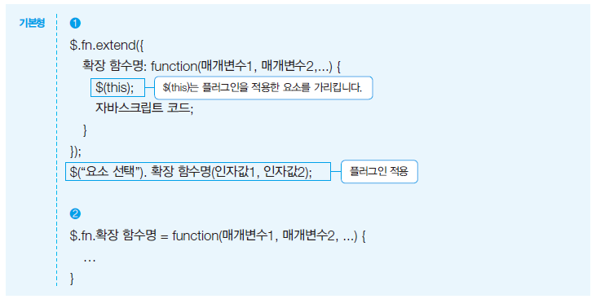
플러그인 제작을 위한 $.fn.extend( ) 메서드

Slide 12
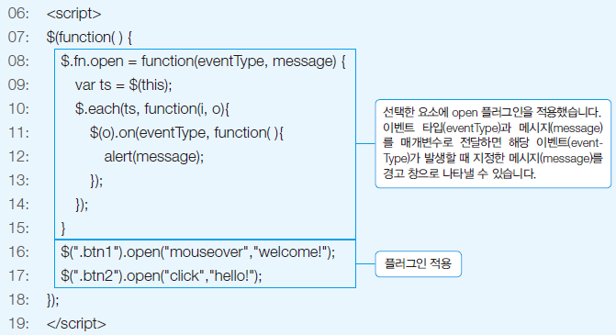
간단한 플러그인 제작하기

